Slide 1

Metabucks
무인 카페
자바,파이썬기반 빅데이터분석 머신러닝활용
C팀
이젠IT아카데미
2022-05-06
Notes:
ㅅㄷㄴㅅ

Slide 2
팀 소개
프로젝트 개요
구축범위
목차
개발 환경
사이트 맵
DB 설계도
기획 화면

Slide 3



팀 소개
팀장: 조 윤찬
- 프로젝트 계획
- 프로젝트 관리
- 메타오더 구현
부팀장: 문 양주
팀원: 박 봉수
팀원: 한 옥경
팀원: 함 경환
UX/UI 설계
홈페이지 구현
요구사항 분석
키오스크 구현
요구사항 분석
DB 설계
- 프로그램 설계
- DB 설계
- POS 구현

Slide 4
프로젝트 개요
프로젝트 명 | Metabucks
프로젝트 의도 | 변화하는 비대면 시대에 발맞춰 무인 자동화 시스템으로 고객의 정확한 니즈 파악과, 매출 관리가 쉬운 무인 카페 시스템을 기획했습니다.
프로젝트 일정
주제선정/기획
(2022.04.25)
화면설계/HTML제작
(2022.04.26 ~ 2022.05.06)
DB설계
(2022.05.06)
JSP변환
(2022.05.09~
2022.05.10)
기획발표
(2022.05.09)
개발구현
(2022.05.10~
2022.05.19)
구현발표
(2022.05.20)

Slide 5
구축범위
홈페이지 | 고객에게 우리 매장의 소개 및 회원정보관리
키오스크 | 매장에서 고객이 음료 및 사이드 메뉴를 주문
메타 오더 | 고객이 스마트폰 어플로 주문 및 회원 정보 관리
POS | 관리자가 매장과 회원의 정보를 관리

Slide 6
개발환경
개발 환경
개발 언어
개발 도구
Java (ver1.8)
Java Script
jQuery
Ajax
HTML
JSP
MySQL (ver8.0)
JDK (ver1.8)
Apache Tomcat (ver8.5)
eXERD
Eclipse (ver4.14)
PicPick

Slide 7
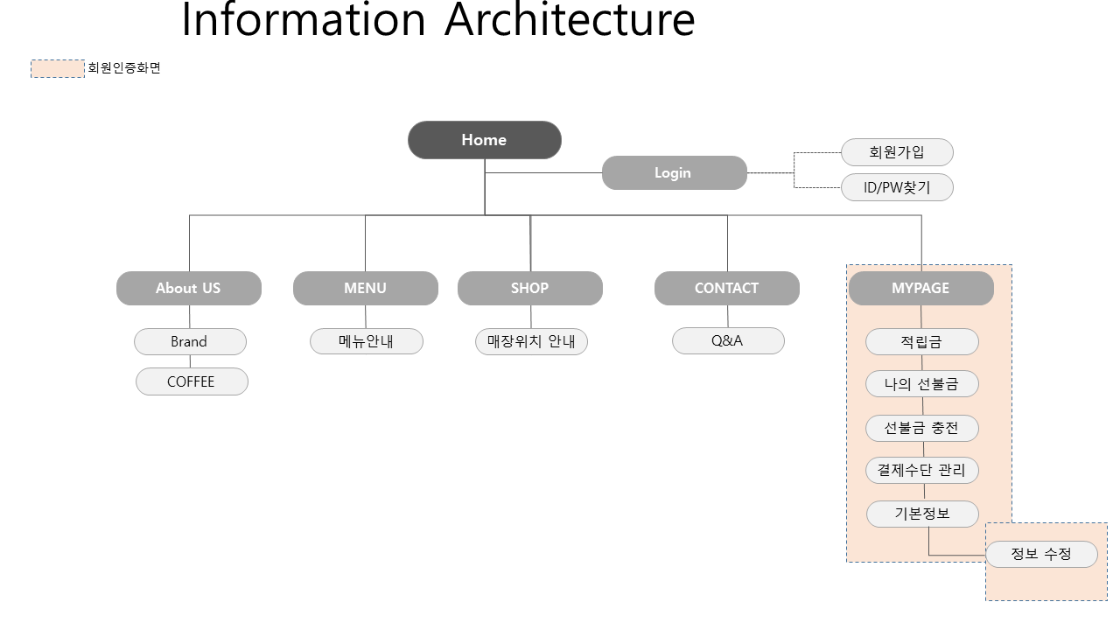
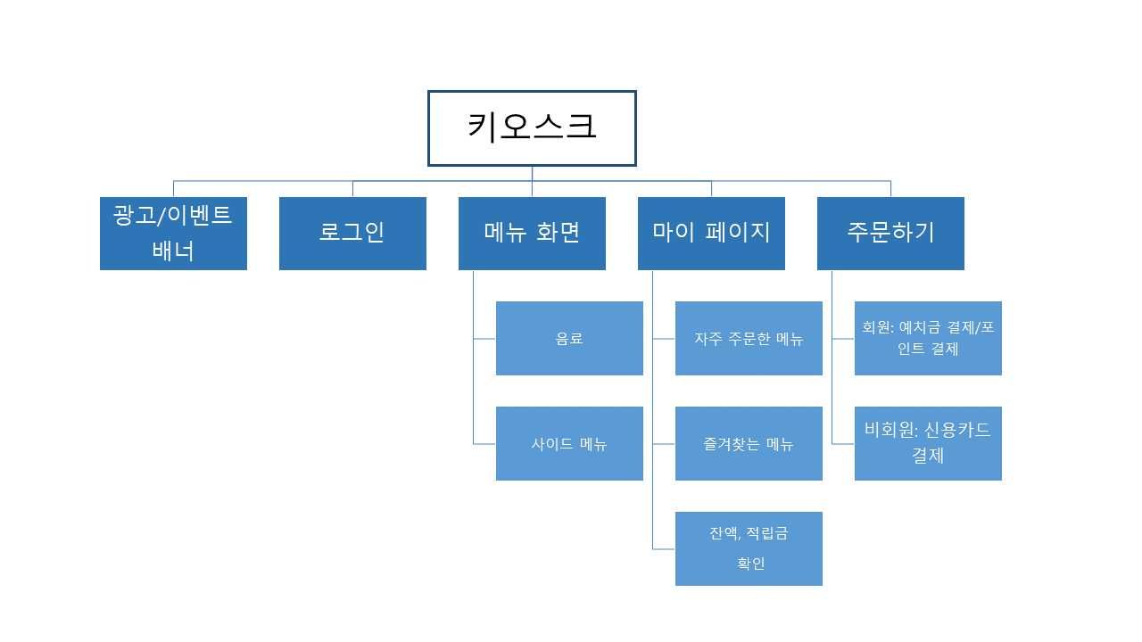
사이트 맵
<홈페이지>
<키오스크>

Slide 8
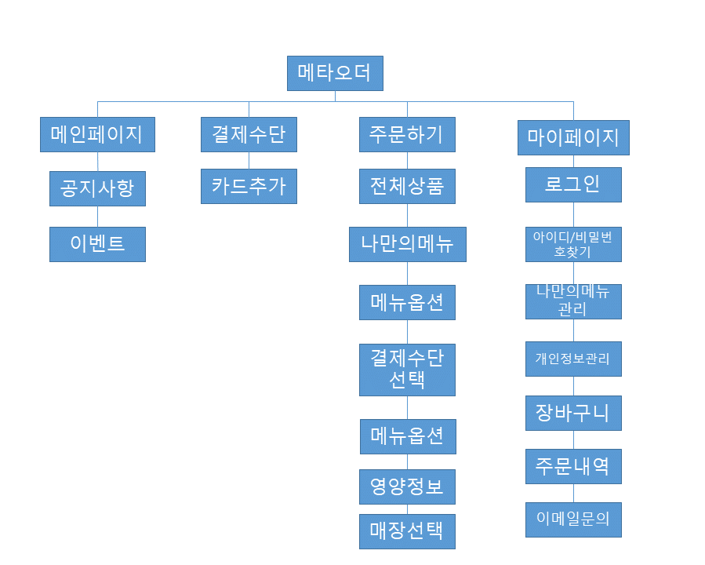
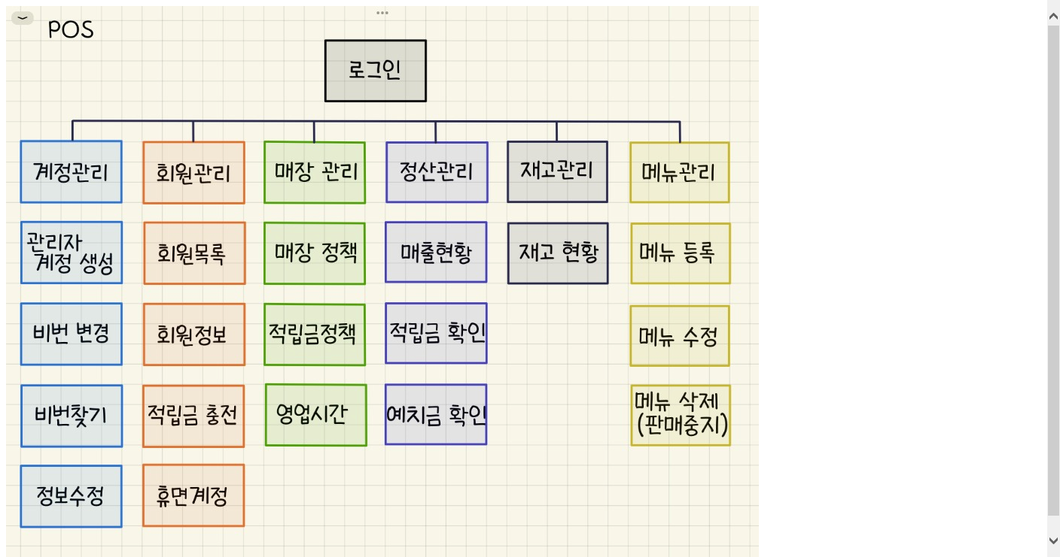
사이트 맵
<메타오더>
<POS>

Slide 9
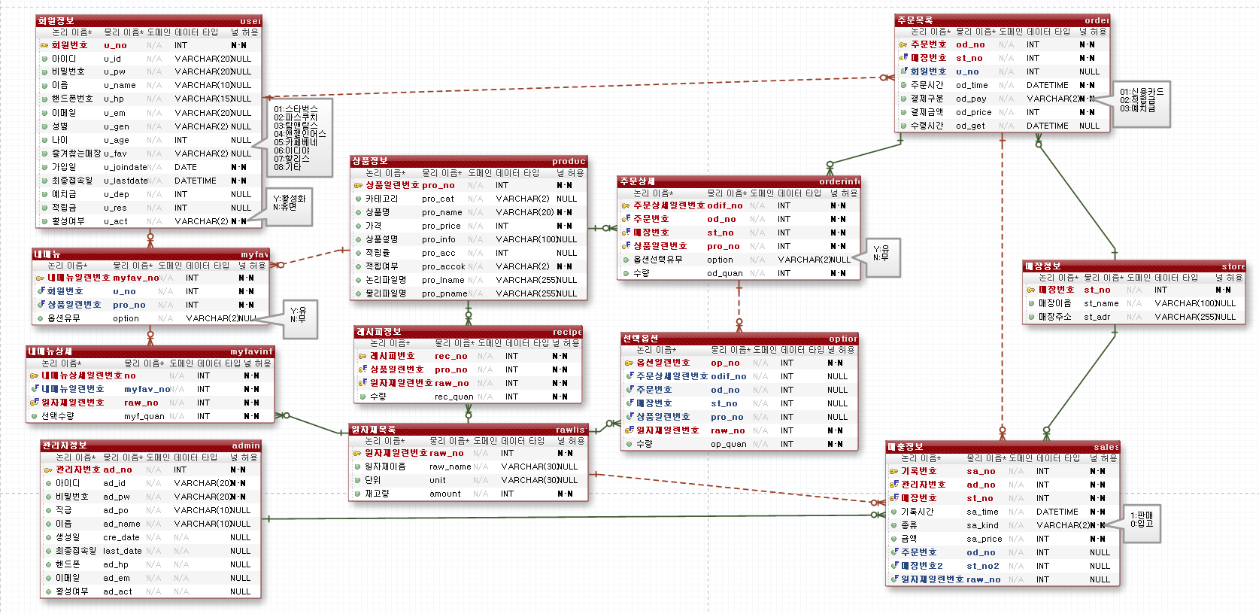
DB 설계도

Slide 10
설계 화면
(홈페이지)

Slide 11
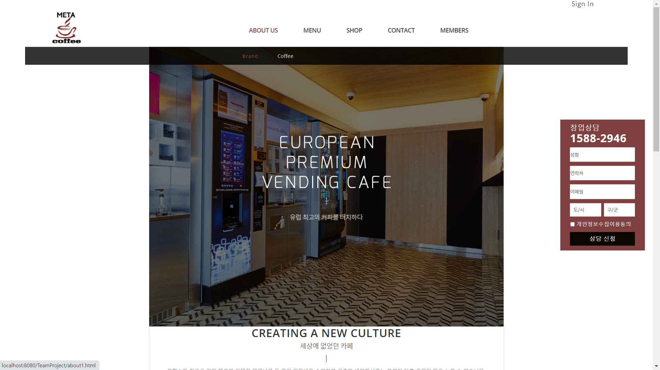
메인화면

Slide 12
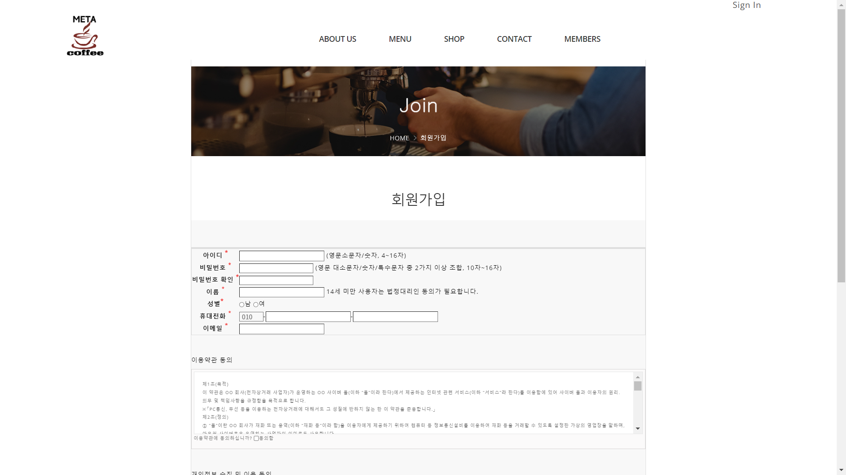
회원가입

Slide 13
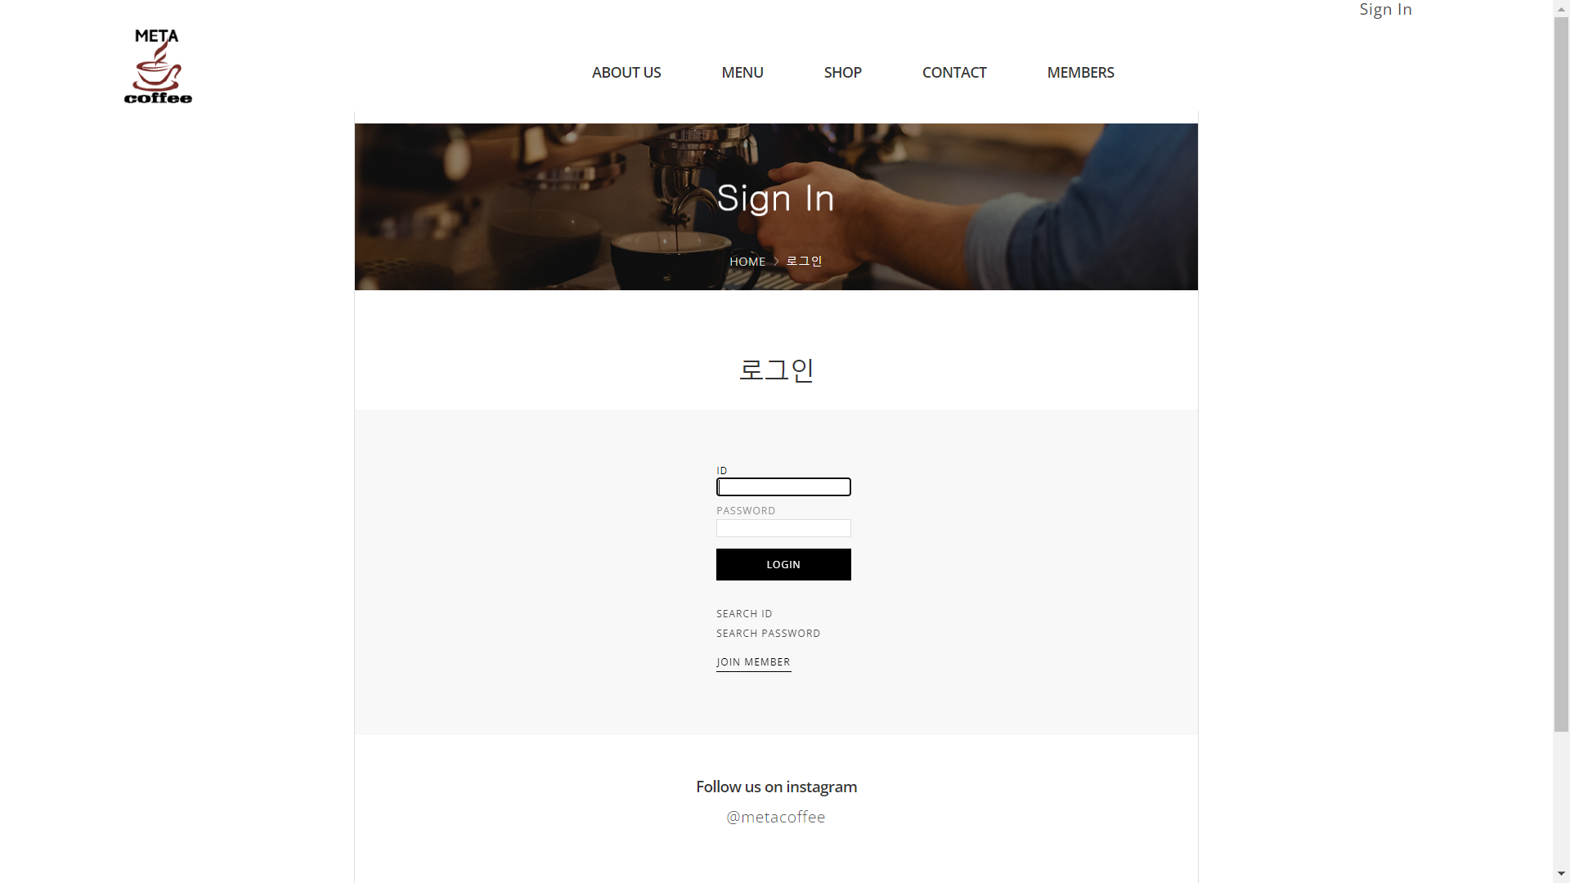
로그인

Slide 14
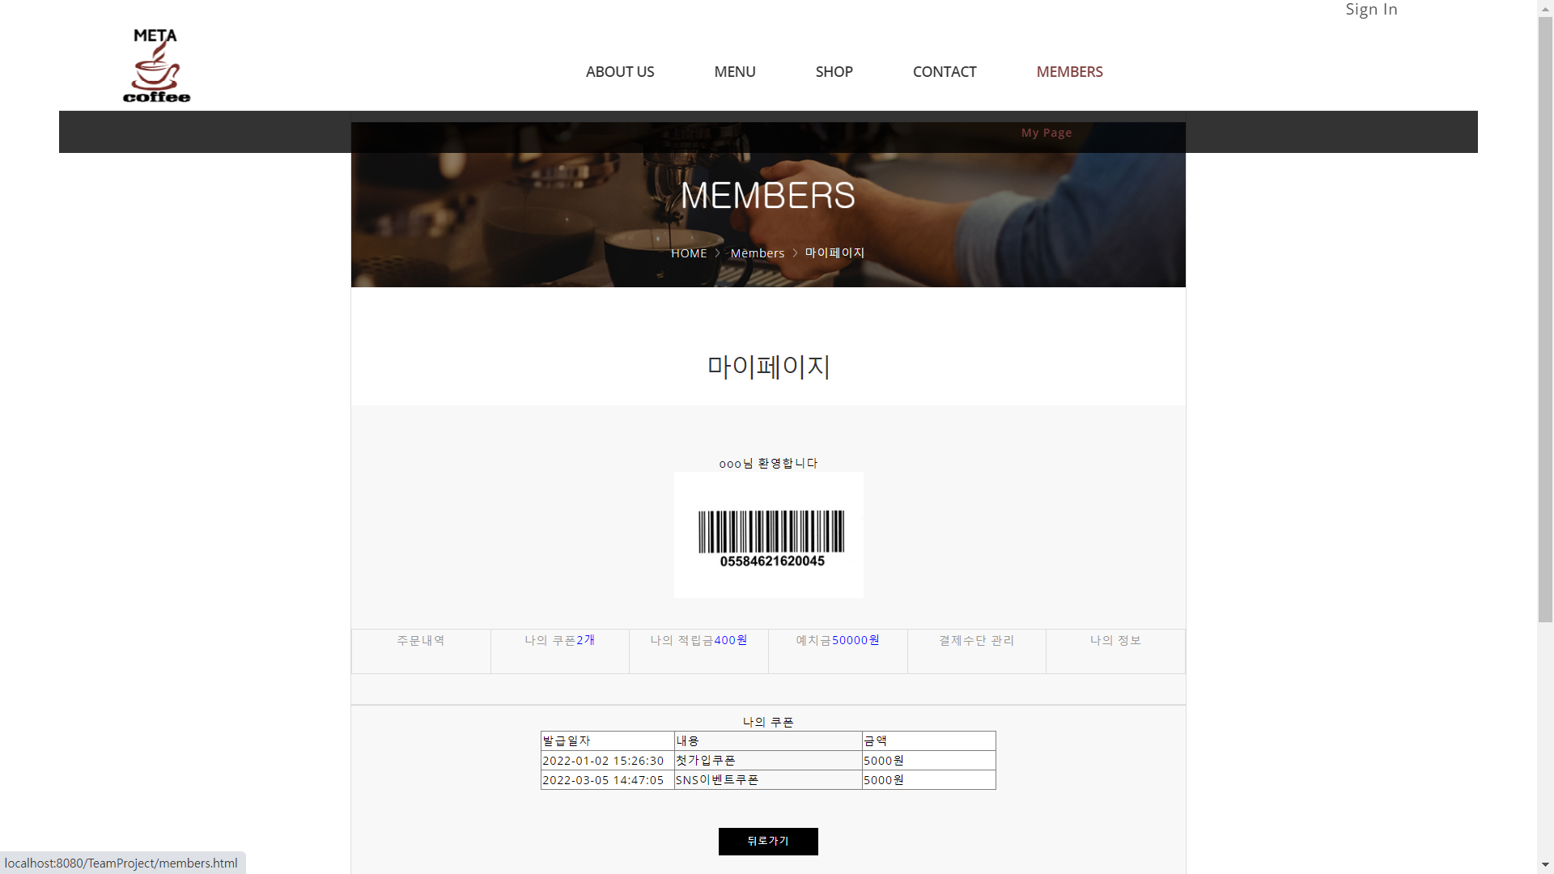
마이 페이지

Slide 15
키오스크

Slide 16
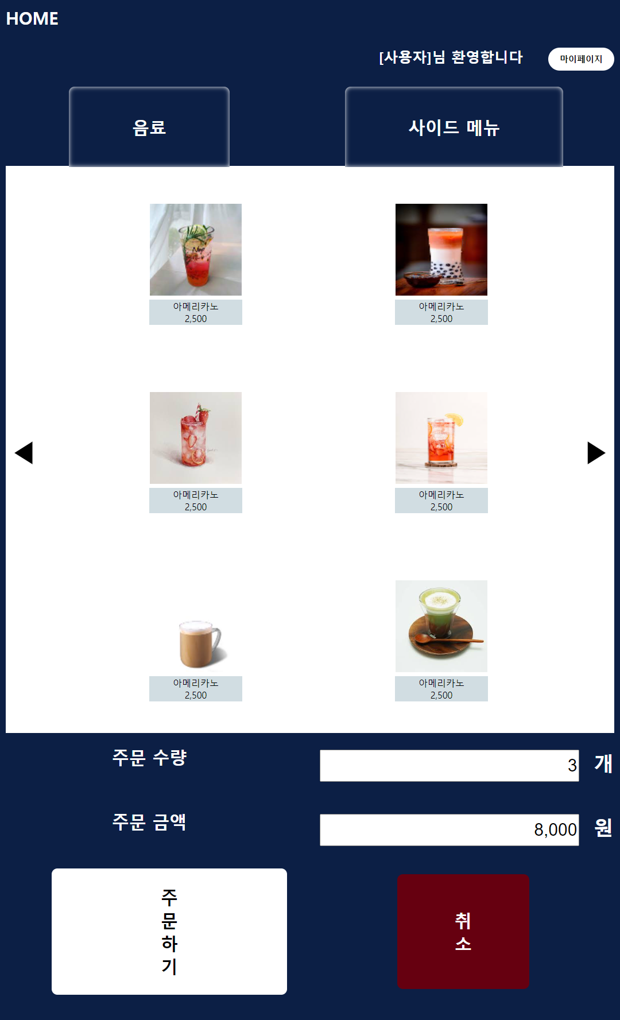
메뉴화면

Slide 17
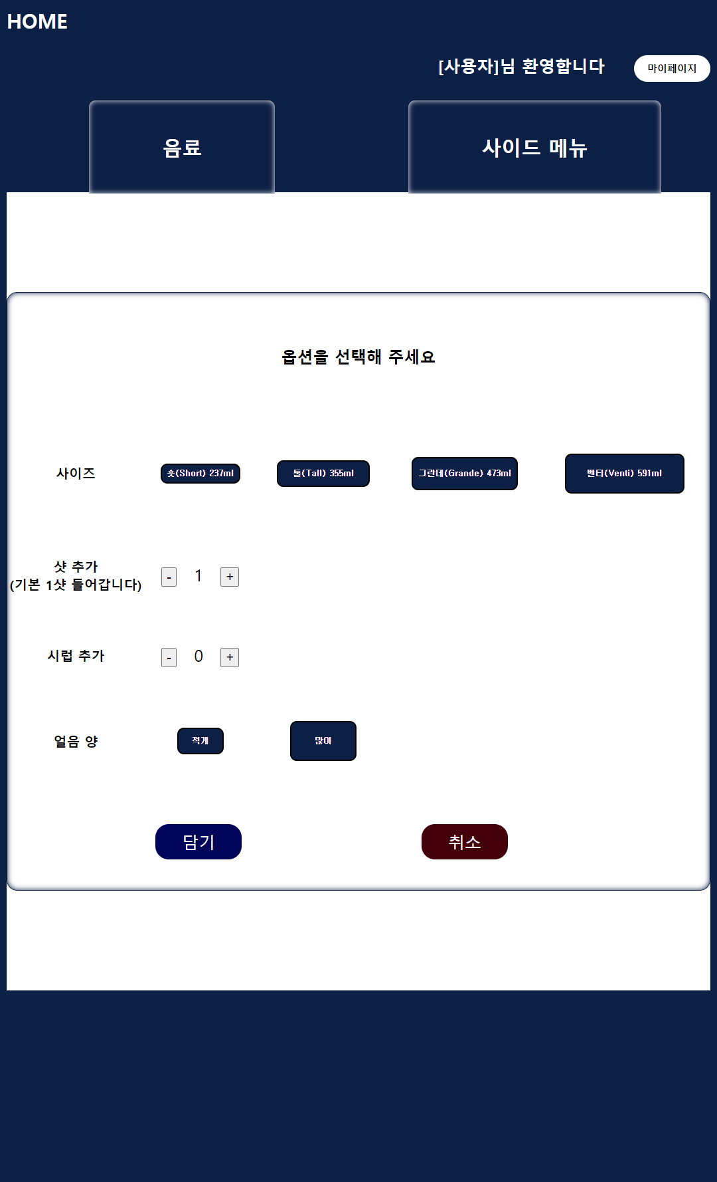
옵션 선택 화면

Slide 18
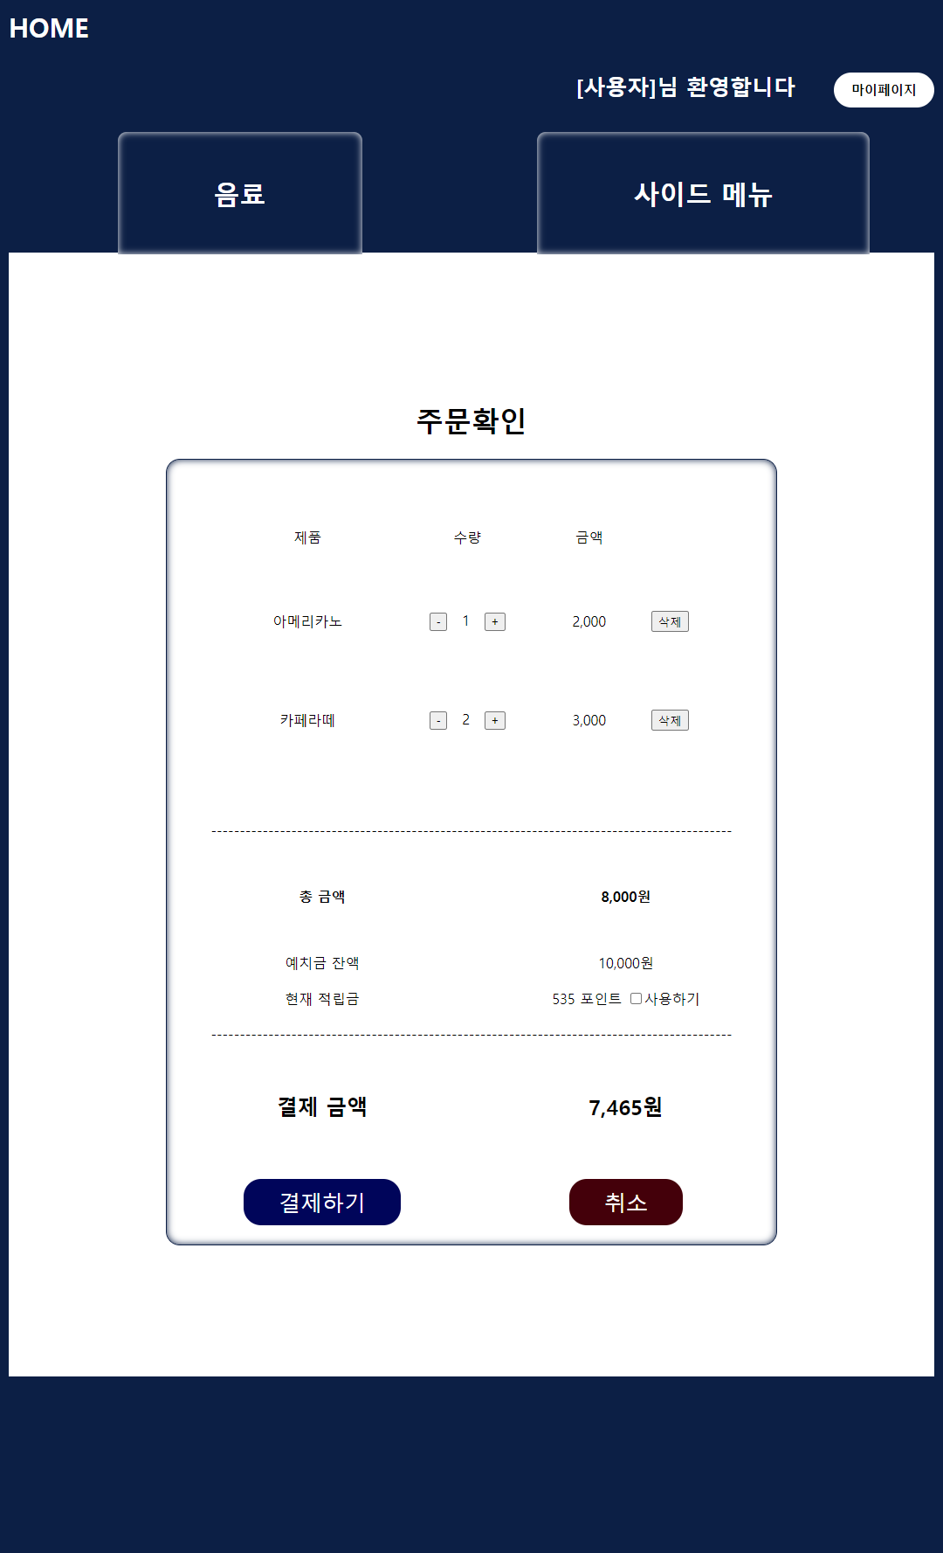
주문확인

Slide 19
메타오더

Slide 20
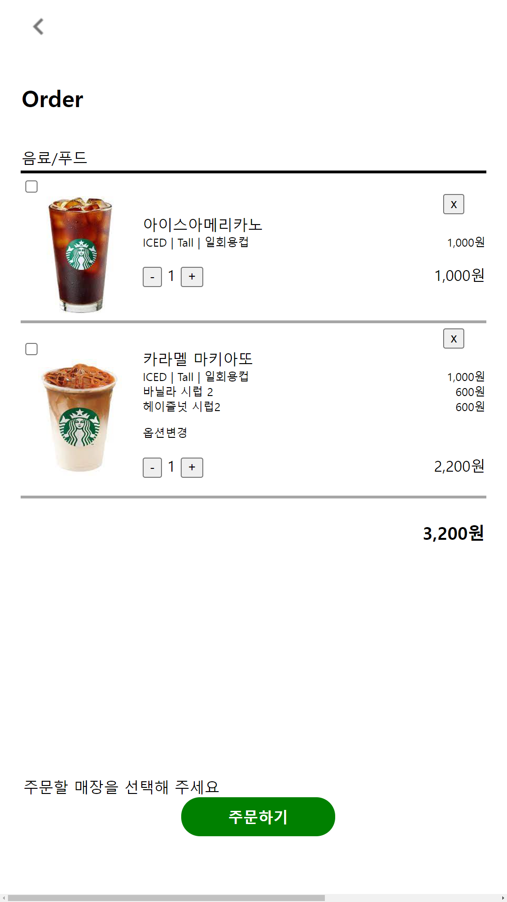
장바구니

Slide 21
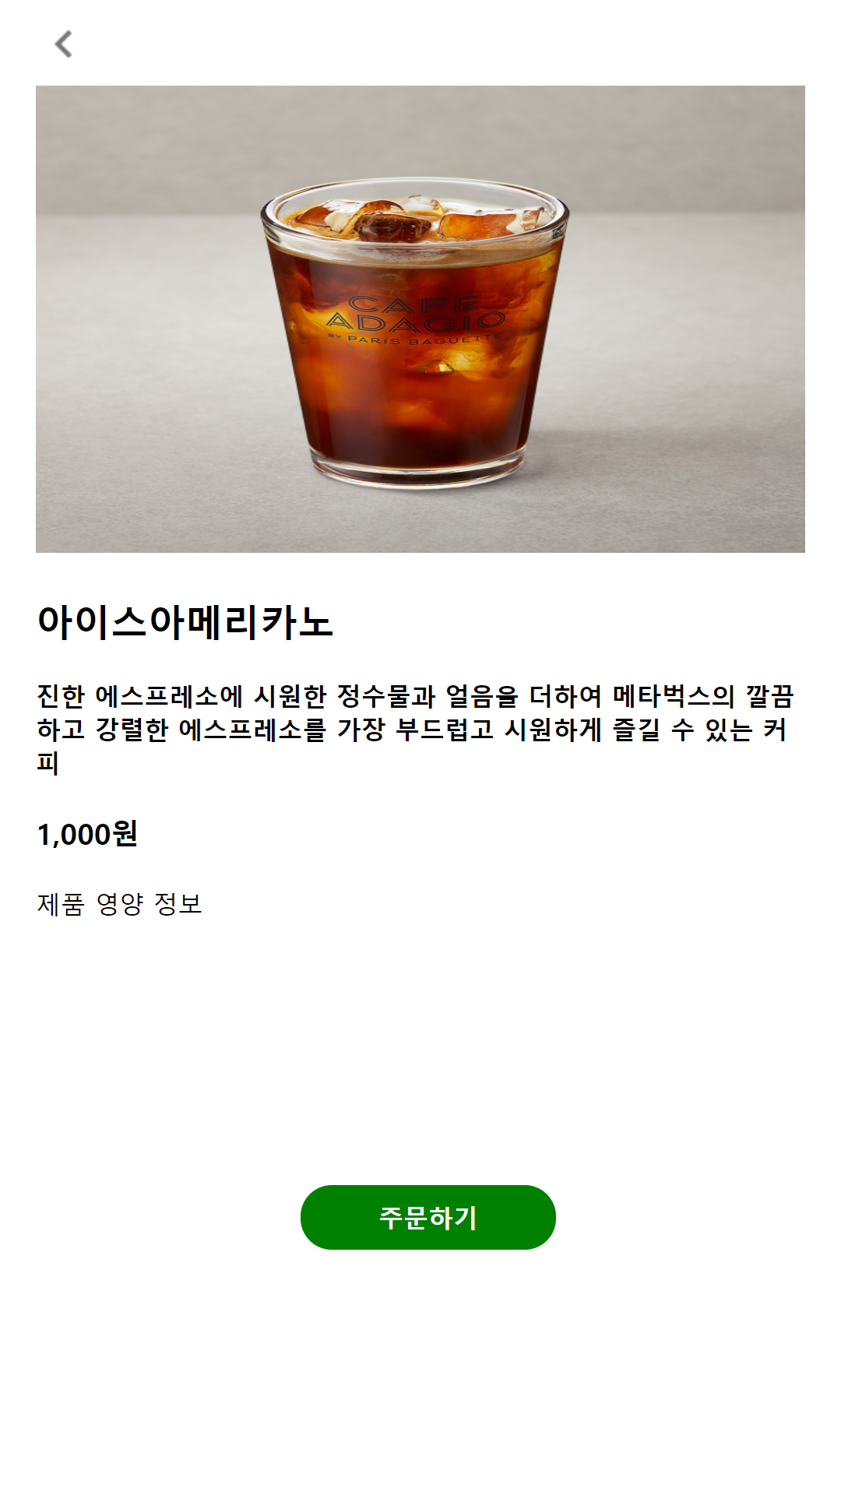
메뉴 정보

Slide 22
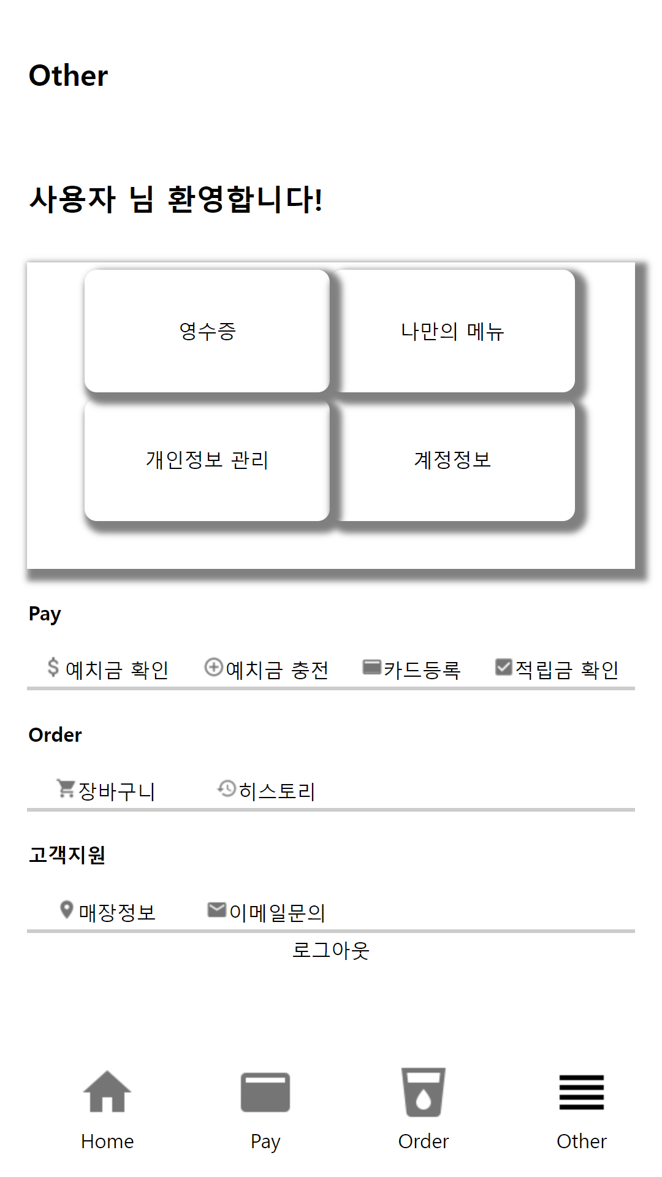
사용자 메뉴

Slide 23
POS

Slide 24
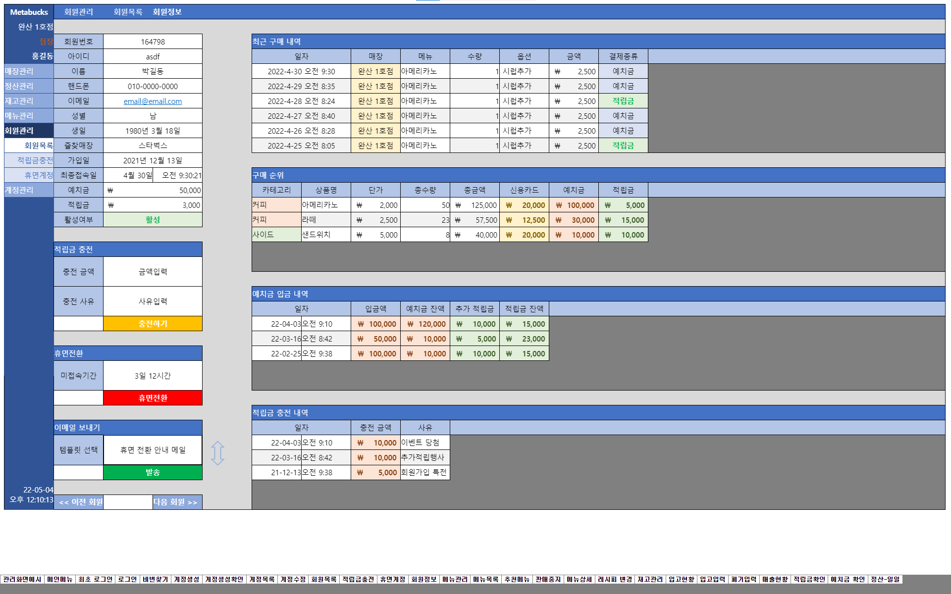
회원 관리 – 회원 목록

Slide 25
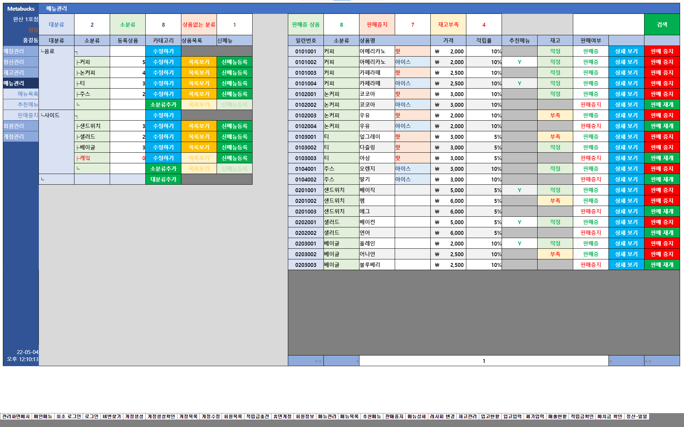
메뉴 관리 – 메뉴 목록

Slide 26
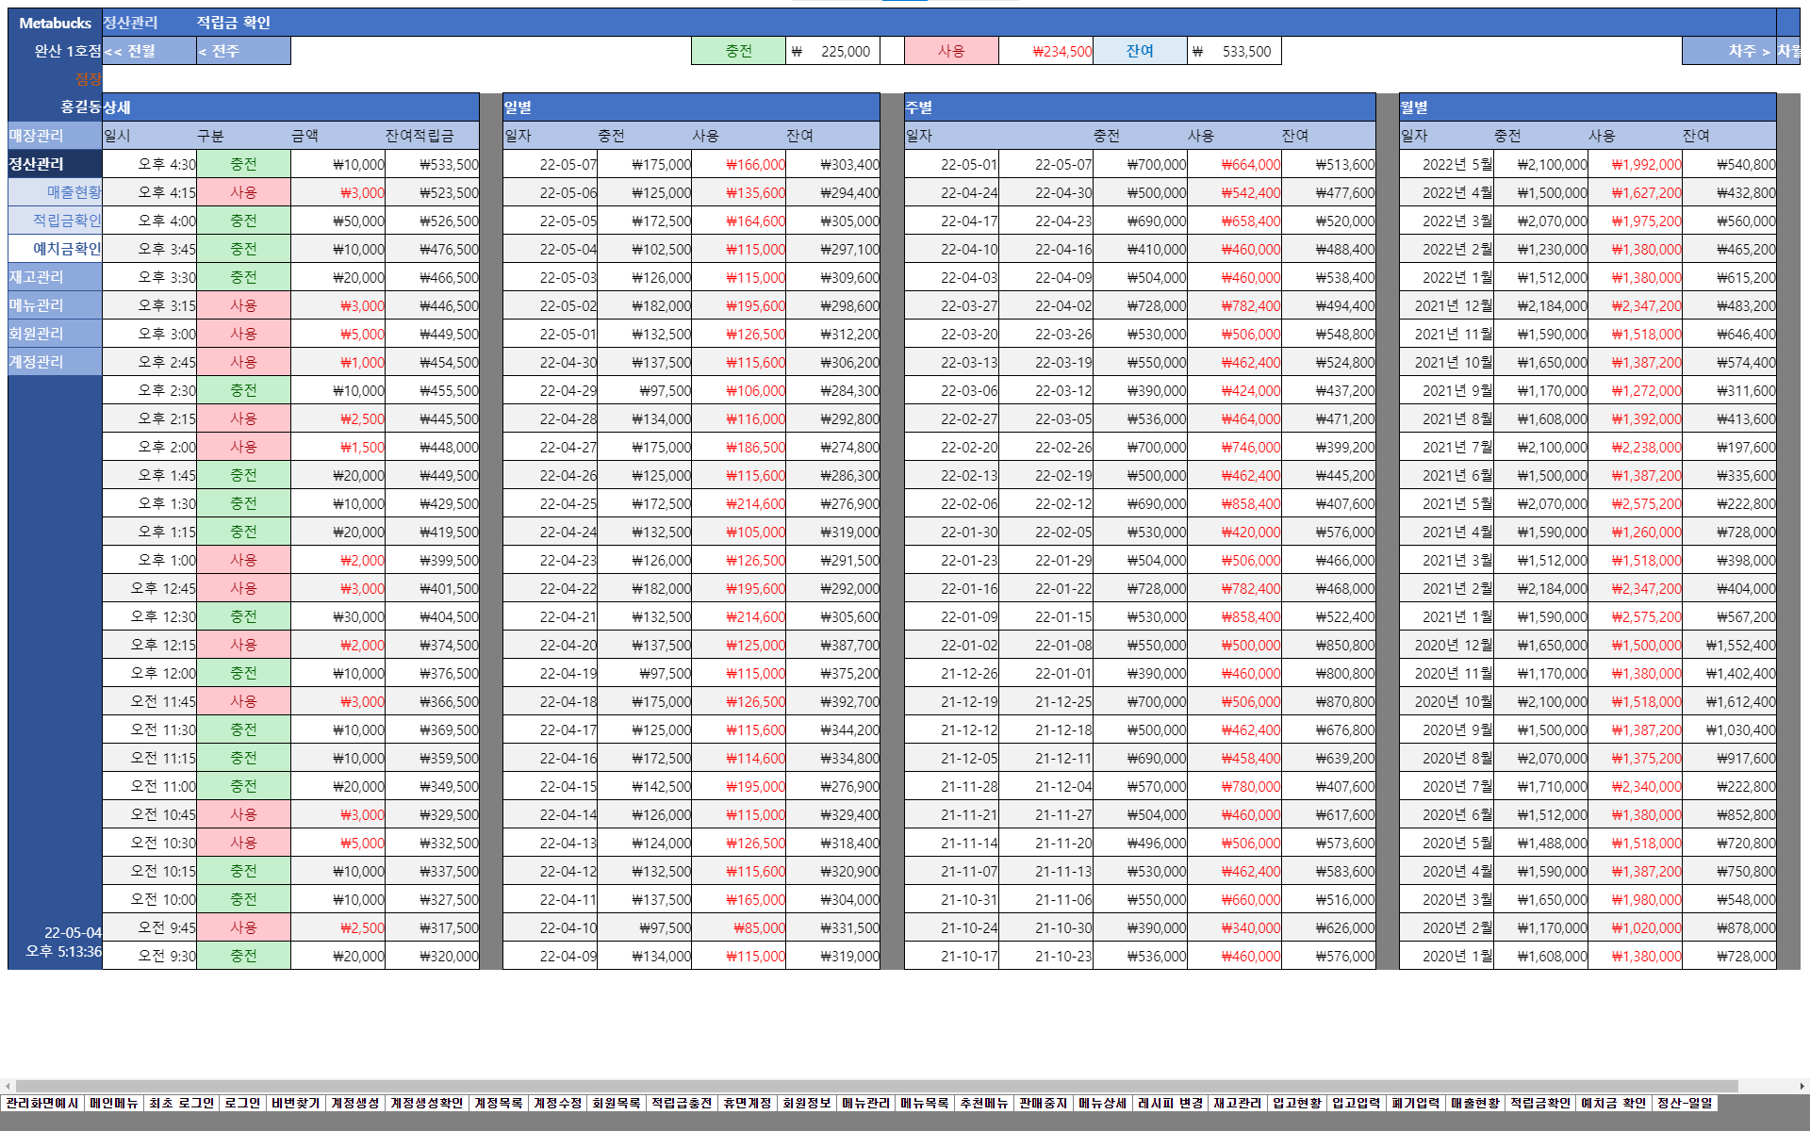
정산 관리 – 예치금 확인

Slide 27
프로그램 시연

